Slide 1
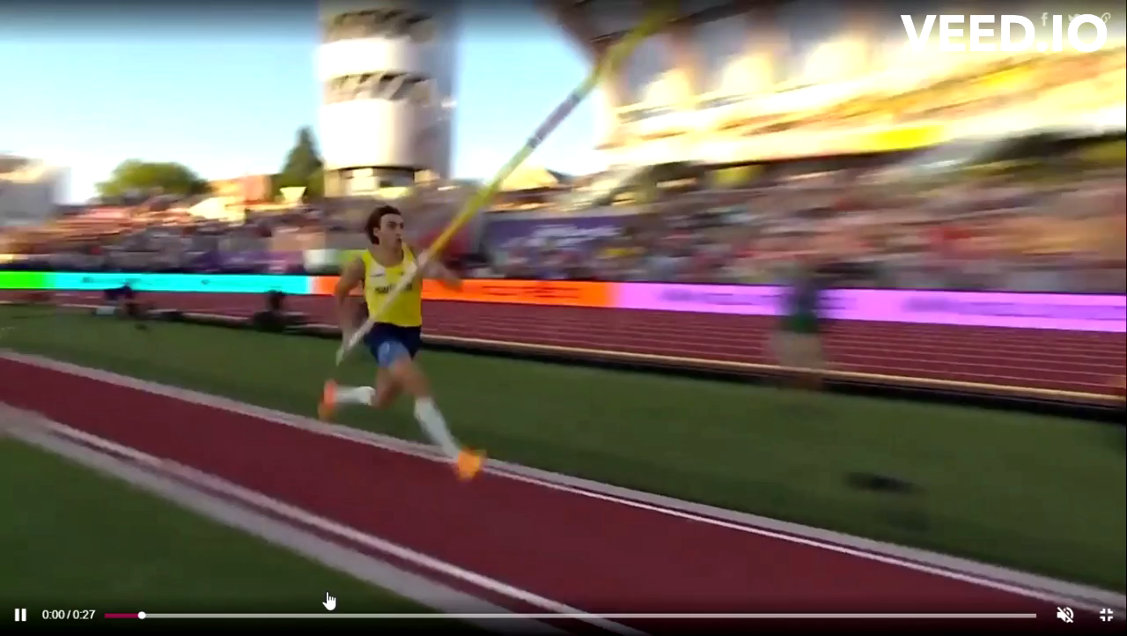
Kỉ lục nhảy sào thế giới hiện nay là 6,21 m do vận động viên người Thụy Điển Amand Duplantis lập ngày 24/7/2022, kỉ lục nhảy cao thế giới hiện nay là 2,45 m do vận động viên người Cuba Javier Sotomayor lập năm 1993. Tại sao vận động viên nhảy sào có thể nhảy cao hơn vận động viên nhảy cao nhiều đến thế?
Vận động viên nhảy sào người Thụy Điển Amand Duplantis

Slide 2
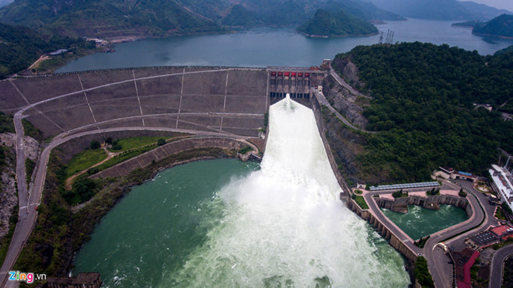
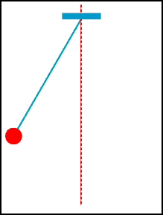
BÀI 26
CƠ NĂNG VÀ ĐỊNH LUẬT BẢO TOÀN CƠ NĂNG

Slide 3
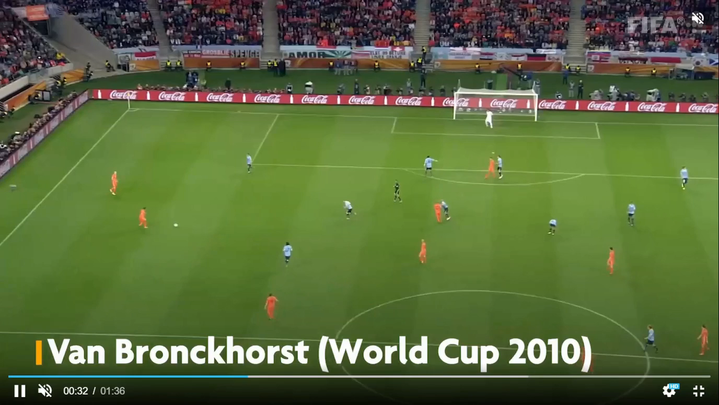
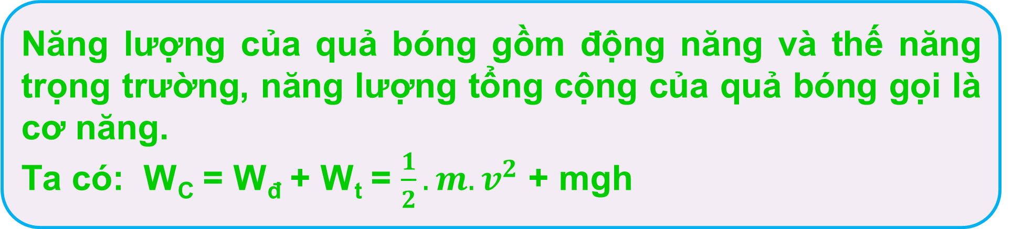
Quả bóng bay trên không có những loại năng lượng nào? Năng lượng tổng cộng của quả bóng gọi là gì và tính như thế nào?
Năng lượng của quả bóng gồm động năng và thế năng trọng trường, năng lượng tổng cộng của quả bóng gọi là cơ năng.
Ta có: W_{C} = W_{đ} + W_{t} = $\frac{1}{2}.m.v^{2}$ + mgh

Slide 4


I
SỰ CHUYỂN HÓA GIỮA ĐỘNG NĂNG VÀ THẾ NĂNG
Cơ năng của một vật là tổng động năng và thế năng của nó. Khi vật chuyển động trong trường trọng lực thì cơ năng có dạng:
W_{C} = W_{đ} + W_{t} = $\frac{1}{2}.m.v^{2}$ + mgh
Động năng và thế năng có thể chuyển hóa qua lại lẫn nhau.

Slide 5
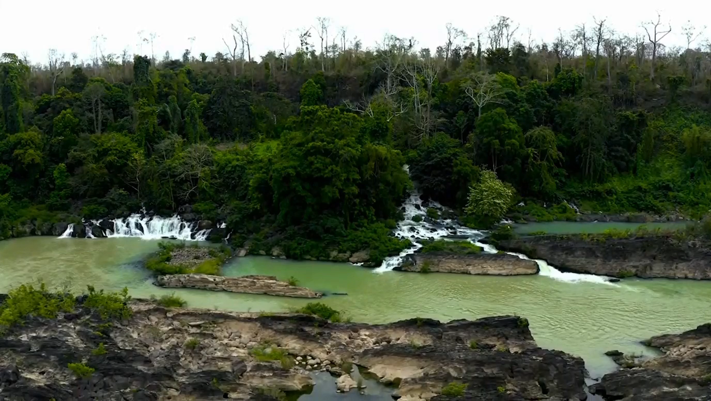

PHIẾU HỌC TẬP
1
Thác Dray Nur ở Đăk Lăk
Khi nước chảy từ thác xuống:
Lực nào làm cho nước chảy từ đỉnh thác xuống dưới?
Lực nào sinh công trong quá trình này?
Động năng và thế năng của nó thay đổi như thế nào?
Hãy dự đoán mối liên hệ giữa độ tăng động năng và độ giảm thế năng.

Slide 6

a. Lực làm cho nước chảy từ đỉnh thác xuống dưới là trọng lực
b. Lực sinh công trong quá trình này là trọng lực
c. Tại đỉnh thác thế năng cực đại, động năng bằng 0, càng xuống dưới thì thế năng giảm và động năng tăng
d. Độ tăng động năng bằng độ giảm thế năng.

Slide 7
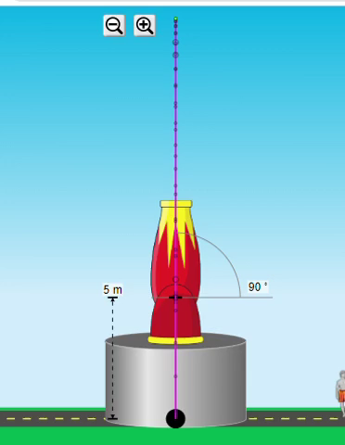
PHIẾU HỌC TẬP
2
Từ một điểm ở độ cao h so với mặt đất, ném một vật có khối lượng m lên cao với vận tốc ban đầu v₀.
Khi vật đi lên có những lực nào tác dụng lên vật, lực đó sinh công cản hay công phát động?
Trong quá trình vật đi lên rồi rơi xuống thì dạng năng lượng nào tăng, dạng năng lượng nào giảm? Hãy dự đoán về mối liên hệ giữa độ tăng của động năng và độ giảm của thế năng.

Slide 8


a. Khi vật đi lên thì có lực cản của không khí và trọng lực tác dụng lên vật, các lực đó sinh công cản
b. Trong quá trình đi lên, thế năng tăng và động năng giảm. Khi vật rơi xuống thì thế năng giảm và động năng tăng
Động năng và thế năng có thể chuyển hóa qua lại lẫn nhau nên độ tăng của động năng và độ giảm thế năng bằng nhau.

Slide 9
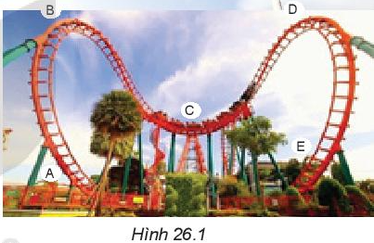
Thảo luận nhóm
Trên Hình 26.1 là một phần đường đi của tàu lượn siêu tốc. Em hãy phân tích sự chuyển hóa giữa động năng và thế năng của tàu lượn trên từng đoạn đường.
Trong các quá trình hoạt động của tàu lượn, ngoài động năng và thế năng còn có dạng năng lượng nào khác tham gia vào quá trình chuyển hóa.
Từ những ví dụ trên chỉ ra kết luận về sự chuyển hoá giữa động năng và thế năng của vật

Slide 10

1. Chọn mốc tại mặt đất, chiều dương là chiều chuyển động của tàu
+ Từ A – B: Động năng giảm, thế năng tăng đến giá trị cực đại
+ Từ B – C: Động năng tăng, thế năng giảm
+ Từ C – D: Động năng giảm, thế năng tăng
+ Từ D – E: Động năng tăng, thế năng giảm
2. Trong quá trình hoạt động của tàu lượng siêu tốc, ngoài động năng và thế năng tham gia vào quá trình chuyển hóa thì còn có nhiệt năng.
3. Kết luận về sự chuyển hoá giữa động năng và cơ năng của vật: Nếu thế năng chuyển thành động năng thì lực sẽ sinh công phát động, ngược lại khí động năng chuyển hoá thành thế năng thì lực sinh công cản

Slide 11





Như vậy động năng và thế năng có thể chuyển hóa qua lại lẫn nhau. Nếu thế năng chuyển thành động năng thì lực sẽ sinh công phát động, ngược lại, khi động năng chuyển thành thế năng thì lực sinh công cản.
Nhưng độ giảm của động năng có bằng độ tăng của thế năng, hay cơ năng không đổi không?

Slide 12

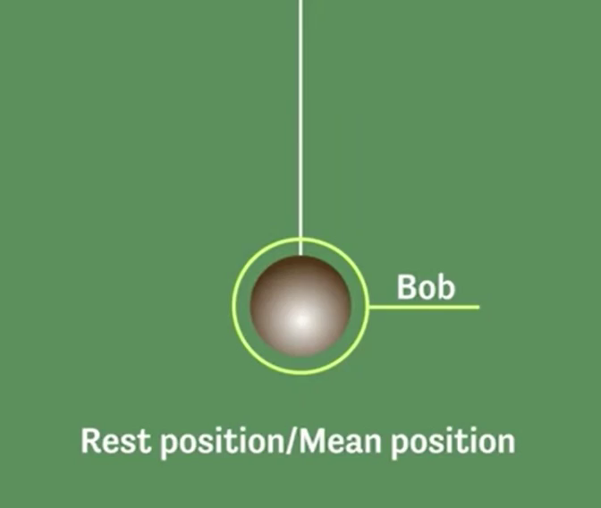

Đồng hồ quả lắc
Mô hình đơn giản của con lắc đồng hồ

Slide 13
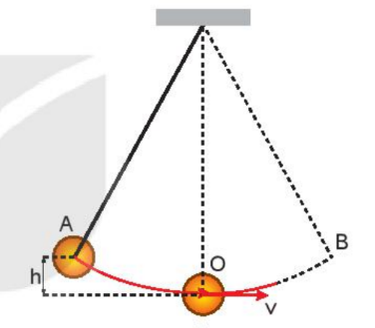
II
ĐỊNH LUẬT BẢO TOÀN CƠ NĂNG
1. Thí nghiệm về con lắc đồng hồ
Đưa vật nặng lên điểm A có độ cao xác định h so với điểm O rồi thả cho vật chuyển động tự do. Ta thấy vật chuyển động nhanh dần từ A xuống O, tiếp tục chuyển động chậm dần từ O lên B, rồi lại chuyển động nhanh dần từ B xuống O, chậm dần từ O lên A, …
Con lắc đồng hồ quả lắc

Slide 14
PHIẾU HỌC TẬP
3
1. Khi vật chuyển động trên cung AO thì:
a) Những lực nào sinh công? Công nào là công phát động, công nào là công cản?
b) Động năng và thế năng của vật thay đổi như thế nào?
2. Trả lời những câu hỏi trên trong quá trình vật chuyển động trên cung OB.
3. Nếu bỏ qua ma sát thì A và B luôn nằm trên cùng một độ cao. Hiện tượng này chứng tỏ điều gì?
Con lắc đồng hồ quả lắc

Slide 15
1.
a) Khi vật chuyển động trên cung AO thì trọng lực sinh công, lực căng không sinh công (lực căng có phương luôn vuông góc với quỹ đạo chuyển động). Công của trọng lực là công phát động, kéo cho vật đi xuống và lực cản của không khí sinh công cản.
b) Vật chuyển động nhanh dần từ A xuống O, do đó động năng của vật tăng dần, thế năng của vật giảm dần.
2.
a) Khi vật chuyển động trên cung OB thì trọng lực sinh công, lực căng không sinh công. Công của trọng lực và công của lực cản không khí là công cản.
b) Vật chuyển động chậm dần từ O lên B, do đó động năng của vật giảm dần, thế năng của vật tăng dần.

Slide 16
3.
A và B có cùng độ cao và đều tốc độ bằng 0 nên A và B có cơ năng bằng nhau.
Điều này chứng tỏ động năng và thế năng luôn chuyển hóa qua lại lẫn nhau nhưng cơ năng được bảo toàn.

Slide 17
II
ĐỊNH LUẬT BẢO TOÀN CƠ NĂNG
1. Thí nghiệm về con lắc đồng hồ
2. Định luật bảo toàn cơ năng
Khi một vật chuyển động trong trọng trường chỉ chịu tác dụng của trọng lực thì cơ năng của vật được bảo toàn.

Slide 18
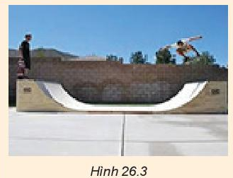
Thảo luận nhóm
Hình 26.3 mô tả vận động viên tham gia trượt ván trong máng. Bỏ qua mọi ma sát, hãy phân tích sự bảo toàn cơ năng của vận động viên này

Slide 19
Khi vận động viên trượt từ đỉnh máng xuống chân máng, độ cao giảm và vận tốc tăng nên thế năng giảm và động năng tăng
Nhưng khi từ chân máng lên đến đỉnh máng thì độ cao tăng và vận tốc giảm nên thế năng tăng và động năng giảm
Khi bỏ qua mọi ma sát thì cơ năng của vận động này được bảo toàn

Slide 20
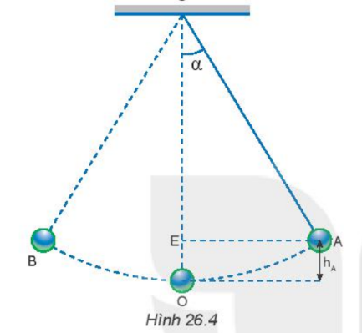
Ví dụ
Một con lắc đơn (Hình 26.4), biết độ dài dây treo là l = 0,6 m. Đưa vật lên vị trí A hợp với phương thẳng đứng OC một góc α = 30º rồi thả nhẹ nhàng, vật sẽ đi xuống O (vị trí thấp nhất) rồi đi đến B, sau đó quay lại và dao động cứ thế tiếp diễn. Bỏ qua tác dụng của các lực cản, lực ma sát, lấy g = 9,8 m/s². Hãy tính độ lớn vận tốc của vật tại vị trí O.

Slide 21

Chọn mốc tính thế năng của vật tại vị trí O.
Tại A có độ cao là h_{A} và vận tốc v_{A} = 0, nên cơ năng tại A là:
W_{A} = W_{đA} + W_{tA} = 0 + m.g.h_{A} = m.g.(OC – CE) =
= m.g.(l –l.cosα) = m.g.l(1 – cosα)
Tại O có độ cao là h_{O} = 0 và vận tốc v_{O}, nên cơ năng tại O là:
W_{O} = W_{đO} + W_{tO} = $\frac{1}{2}.m.v_{O}^{2}$ + 0 = $\frac{1}{2}.m.v_{O}^{2}$

Slide 22


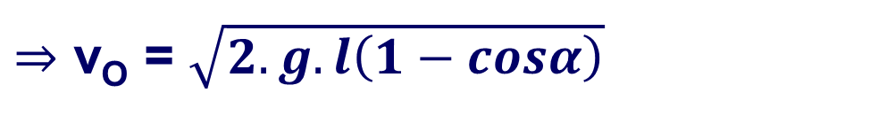
Vì bỏ qua tác dụng của các lực cản, lực ma sát nên cơ năng của hệ bảo toàn:
W_{A} = W_{B}
$⇒$m.g.l(1 – cosα) = $\frac{1}{2}.m.v_{O}^{2}$
$⇒$ v_{O} = $\sqrt{2.g.l\left(1−cosα\right)}$
$⇒$ v_{O} = $\sqrt{2.9,8.0,6\left(1−cos{30}^{o}\right)}$≈ 1,26 m/s

Slide 23


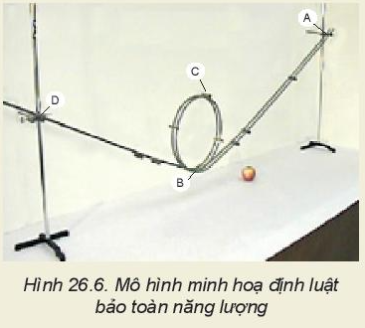




Chế tạo mô hình minh họa định luật bảo toàn năng lượng
Dụng cụ: một viên bi, hai thanh kim loại nhẵn, hai giá đỡ có vít điều chỉnh độ cao.
Chế tạo: Dùng hai thanh kim loại uốn thành đường ray và gắn giá đỡ để tạo được mô hình như Hình 26.6.
Thí nghiệm:
- Thả viên bi từ điểm A trên đường ray.
- Viên bi có thể chuyển động tới điểm D không? Tại sao? Làm thí nghiệm kiểm tra.

Slide 24
PHIẾU HỌC TẬP
4
1. Một vật được thả cho rơi tự do ở độ cao 10 m so với mặt đất, bỏ qua mọi ma sát. Ở độ cao nào thì vật có động bằng thế năng?
2. Thả một vật có khối lượng 0,5 kg từ độ cao h₁ = 0,8 m so với mặt đất. Xác định động năng và thế năng của vật tại vị trí h₂ = 0,6 m. Lấy g = 9,8 m/s².

Slide 25

1
Chọn mốc tính thế năng của vật tại mặt đất.
Ở độ cao h = 10 m, vật có vận tốc v = 0, vật có cơ năng:
W = W_{đ} + W_{t} = $\frac{1}{2}.m.v^{2}$ + m.g.h
= 0 + m.g.10 = 10.m.g
Ở độ cao h’ vật có W_{đ}’ = W_{t}’, cơ năng của vật là:
W’ = W_{đ}’ + W_{t}’ = $2.$ W_{t}’ = 2.m.g.h’
Vì bỏ qua mọi ma sát nên cơ năng bảo toàn, ta có:
W = W’ $⇒$ 10.m.g = 2.m.g.h’ $⇒$ h’ = 5 m.

Slide 26
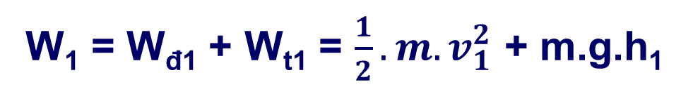
2
Chọn mốc tính thế năng của vật tại mặt đất.
Ở độ cao h₁ = 0,8 m, vật có vận tốc v₁ = 0, vật có cơ năng:
W₁ = W_{đ1} + W_{t1} = $\frac{1}{2}.m.v_{1}^{2}$ + m.g.h₁
= 0 + 0,5.9,8.0,8 = 3,92 J
Ở độ cao h₂ = 0,6 m vật có thế năng là:
W_{t2} = m.g.h₂ = 0,5.9,8.0,6 = 2,94 J
Ta có: W₂ = W_{đ2} + W_{t2} = W_{đ2} + 2,94

Slide 27
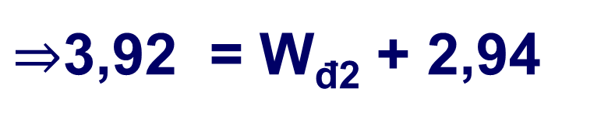
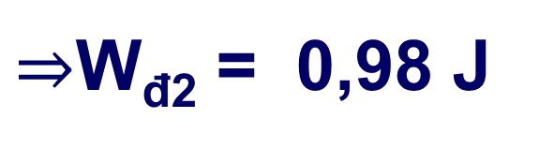
2
Bỏ quả mọi ma sát, ta có:
W₁ = W₂
$⇒$3,92 = W_{đ2} + 2,94
$⇒$W_{đ2} = 0,98 J

Slide 28
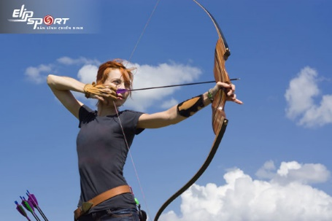

Khi bắn cung thì có sự chuyển hóa năng lượng như thế nào?
Thế năng của cánh cung chuyển hóa thành động năng của mũi tên

Slide 29
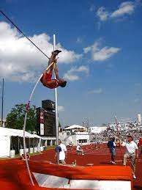
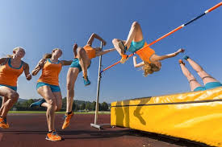
Giải thích được vì sao vận động viên nhảy sào có thể nhảy lên được tới hơn 6 m, trong khi đó vận động viên nhảy cao chỉ nhảy được tới hơn 2 m.

Slide 30
Vì vận động viên nhảy sào sử dụng dụng cụ là chiếc sào, độ dài của chiếc sào sẽ phần nào giúp vận động viên nhảy được cao hơn. Khi sào được cắm xuống đất, đồng thời sào có tính đàn hồi, sẽ cung cấp cho vận động viên một năng lượng lớn (thế năng đàn hồi + động năng ban đầu) nên vận động viên sẽ đạt được độ cao lớn hơn so với vận động viên nhảy cao.

Slide 31


